Slide 1
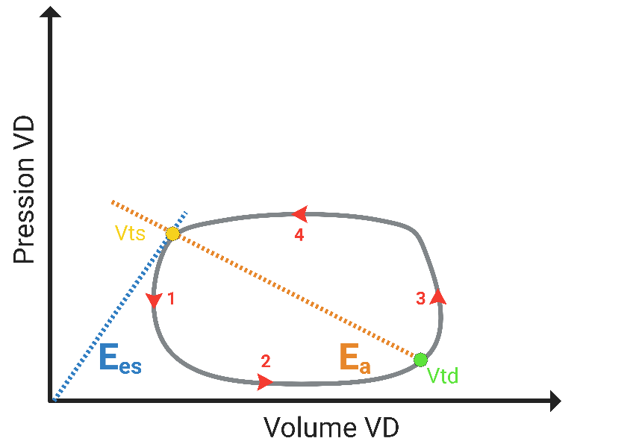
(1) Relaxation isovolumique
(2) Remplissage ventriculaire
(3) Contraction isovolumique
(4) Éjection ventriculaire
Vtd : volume télédiastolique ; Vts : volume télésystolique.
La largeur horizontale de la boucle (Vtd − Vts) représente le volume d’éjection systolique.
Les relations pression–volume déterminantes du couplage sont représentées par :
Ees, correspondant à la pente de la relation pression–volume télé-systolique. Elle reflète la contractilité intrinsèque du VD, relativement indépendante des conditions de charge.
Ea, représentée par la droite reliant le point télédiastolique au point télé-systolique. Elle intègre la postcharge globale imposée par la circulation pulmonaire au VD.
En cas de découplage ventriculo–artériel, l’augmentation de Ea n’est plus compensée par une adaptation de Ees, entraînant une diminution du rapport Ees/Ea, un déplacement droit de la boucle pression–volume avec augmentation des volumes télédiastolique et télésystolique, une réduction du volume d’éjection et une perte d’efficacité mécanique.

Slide 2
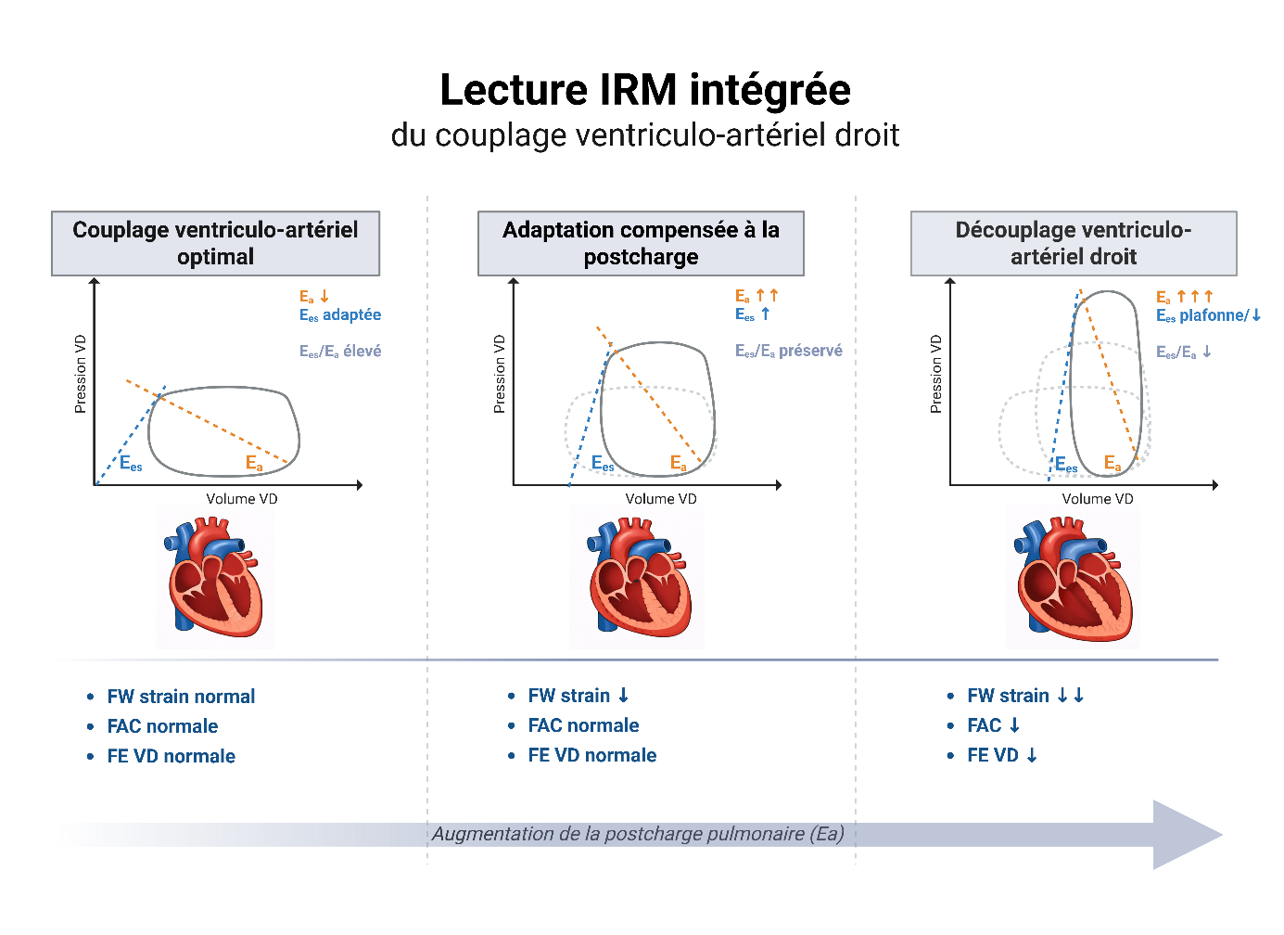
Illustrer la manière dont l’IRM cardiovasculaire permet d’appréhender, de façon intégrée, la relation entre la postcharge pulmonaire, la réponse contractile du ventricule droit et leur expression mécanique, depuis une adaptation compensée jusqu’au découplage ventriculo–artériel.
L’altération du couplage ventriculo–artériel droit s’exprime de manière hiérarchisée en IRM, le strain longitudinal de la paroi libre du ventricule droit constituant le marqueur mécanique le plus précoce, avant la dégradation des paramètres fonctionnels globaux.

Slide 3
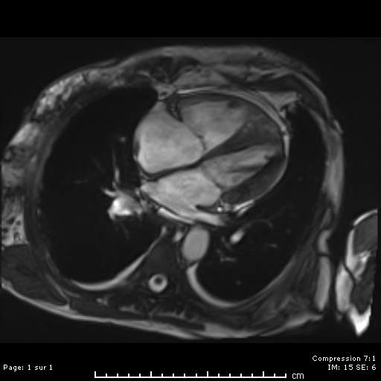
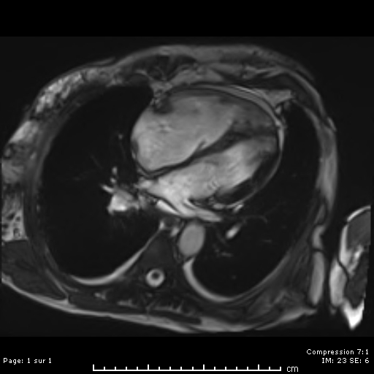
Coupe 4 cavités en fin de diastole
Coupe 4 cavités en fin de systole
Le patient présente une altération concordante des principaux marqueurs fonctionnels et mécaniques du ventricule droit évalués en imagerie par résonance magnétique, dans un contexte de pression artérielle pulmonaire moyenne élevée (39 mmHg).
La fraction d’éjection ventriculaire droite est sévèrement diminuée (18 %), associée à une fractional area change basse (19,26 %) et à une altération marquée du strain longitudinal de la paroi libre (−7 %), traduisant une atteinte diffuse de la mécanique ventriculaire droite.
Ce profil s’accompagne d’une dilatation ventriculaire droite importante, avec des volumes télé-diastolique et télé-systolique élevés (218 mL et 180 mL, respectivement), et d’une réponse contractile insuffisante, caractérisée par une élastance artérielle pulmonaire élevée (Ea : 1,5 mmHg/mL), une élastance télé-systolique fortement réduite (Ees : 0,32 mmHg/mL) et un rapport Ees/Ea très abaissé (0,21), en faveur d’un découplage ventriculo–artériel droit marqué.
La concordance entre les paramètres de déformation myocardique, les marqueurs fonctionnels globaux, les volumes et les indices de contractilité illustre un stade avancé de dysfonction ventriculaire droite, dans lequel les mécanismes adaptatifs sont dépassés.

Slide 4
Marqueur IRM | Dimension évaluée | Stade d’altération | Signification physiopathologique
Strain longitudinal de la paroi libre du VD | Déformation myocardique longitudinale | Précoce | Premier signal mécanique de l’inadéquation charge–réponse
Fractional Area Change (FAC) | Mécanique ventriculaire globale | Intermédiaire | Atteinte diffuse de la contraction ventriculaire
Fraction d’éjection du VD | Fonction systolique globale | Tardif | Décompensation ventriculaire droite installée
Distensibilité de l’artère pulmonaire | Propriétés élastiques artérielles | Précoce à intermédiaire | Reflète la charge pulsatile imposée au VD
Biomarqueurs IRM du couplage ventriculo–artériel droit
L’IRM permet une lecture intégrée du couplage ventriculo–artériel droit en associant marqueurs ventriculaires et artériels. Le strain longitudinal de la paroi libre constitue le biomarqueur mécanique le plus précoce, tandis que la fraction d’éjection s’altère tardivement. Leur interprétation conjointe permet d’identifier différents profils d’adaptation et de découplage.

